Slide 1


8
INCORPORAR EVENTOS
Con lo que vimos sobre DOM, ahora puedes sumarlo a tu proyecto, para interactuar entre los elementos HTML y JS.
Notes:
Usar para desafíos entregables. Editar el número con el número de desafío correspondiente..

Slide 2
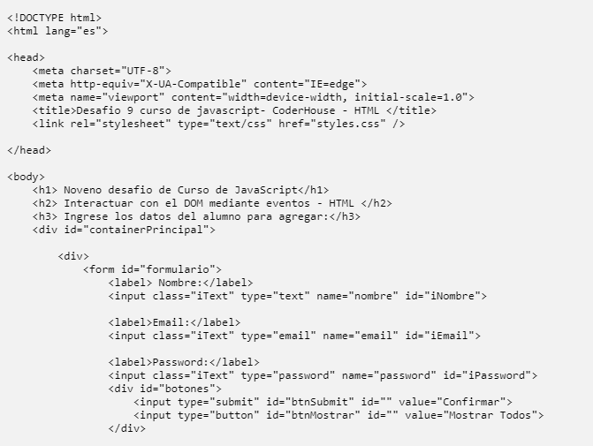
index.html
Dado que el código no entraba en una sola captura, fue separado en varios recortes.

Slide 3
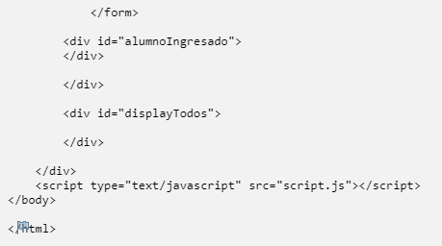
index.html
Dado que el código no entraba en una sola captura, fue separado en varios recortes.

Slide 4
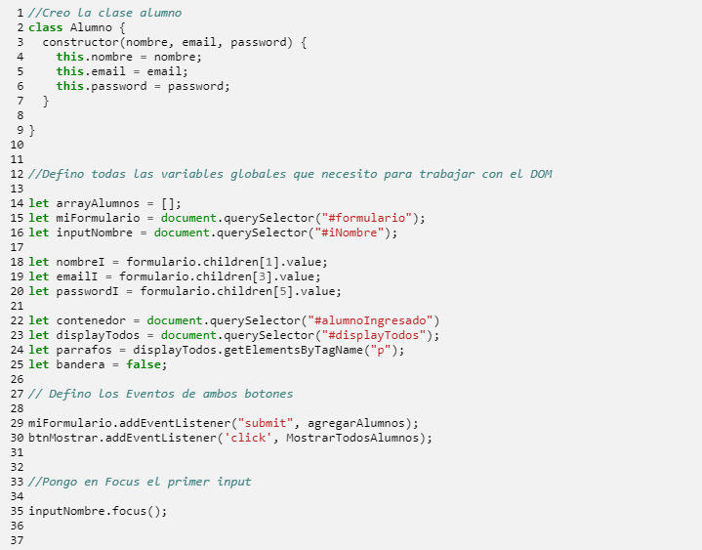
script.js
Dado que el código no entraba en una sola captura, fue separado en varios recortes.

Slide 5
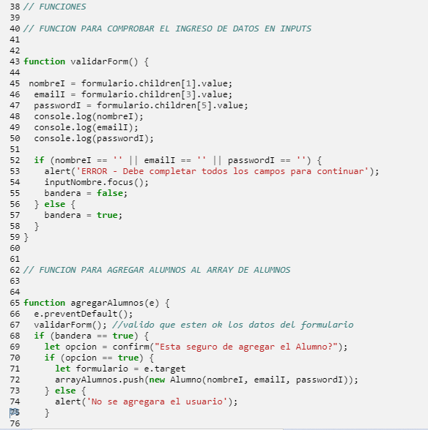
script.js
Dado que el código no entraba en una sola captura, fue separado en varios recortes.

Slide 6
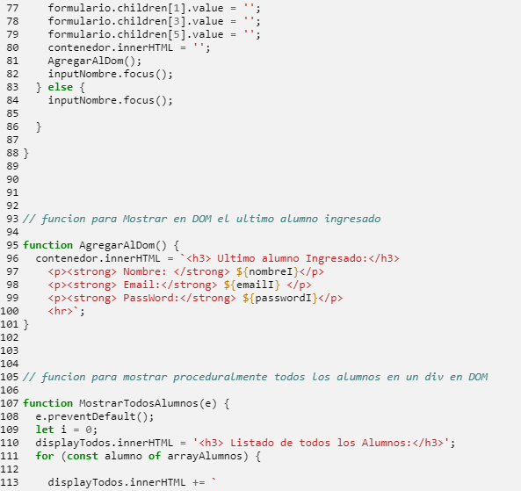
script.js
Dado que el código no entraba en una sola captura, fue separado en varios recortes.

Slide 7
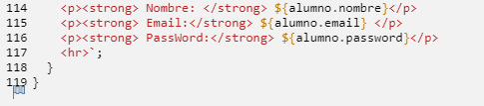
script.js
Dado que el código no entraba en una sola captura, fue separado en varios recortes.

Slide 8
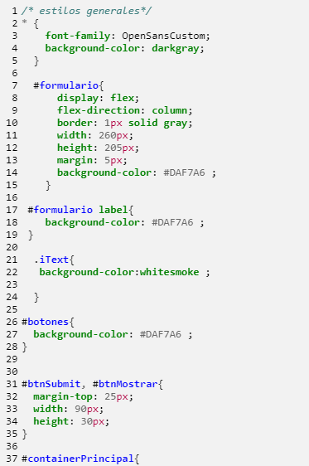
styles.css
Dado que el código no entraba en una sola captura, fue separado en varios recortes.

Slide 9
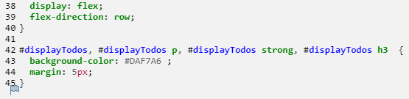
styles.css
Dado que el código no entraba en una sola captura, fue separado en varios recortes.

Slide 10
OBSERVACIÓN DEL TUTOR EN RELACIÓN AL DESAFÍO
“Muy buenos los ingresos y los outputs también, increíble la lógica. Funciona fenómeno, además trabajaste con el innerHTML para que se escriba varias veces lo mismo. La verdad impecable, te felicito.”
Notes:
Usar para desafíos entregables. Editar el número con el número de desafío correspondiente..

